Slide 1


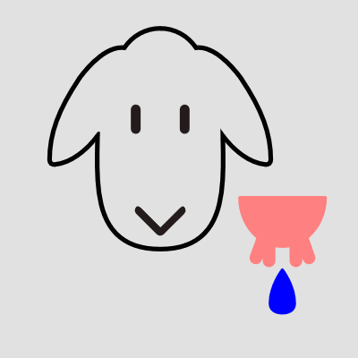
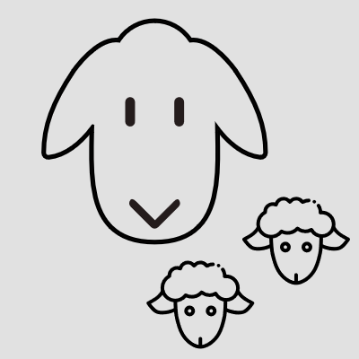

Panse-Bêtes
Mode d’emploi de l’application web

Slide 2
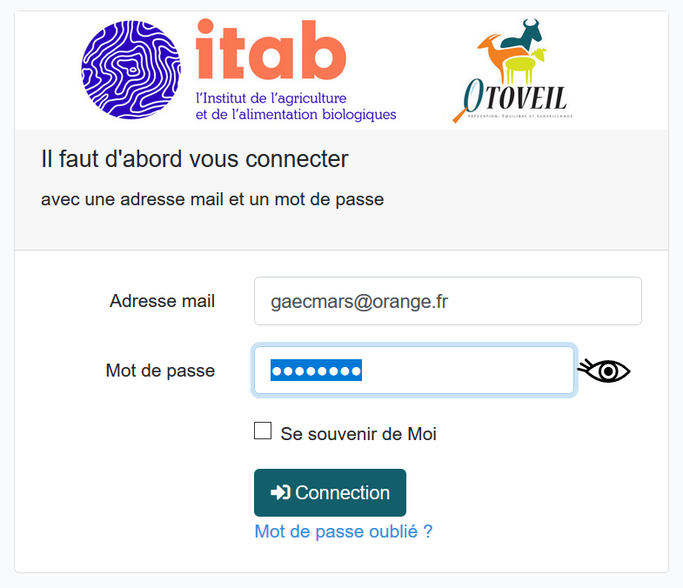
Vous venez de vous connecter
Avec votre identifiant et votre mot de passe

Slide 3
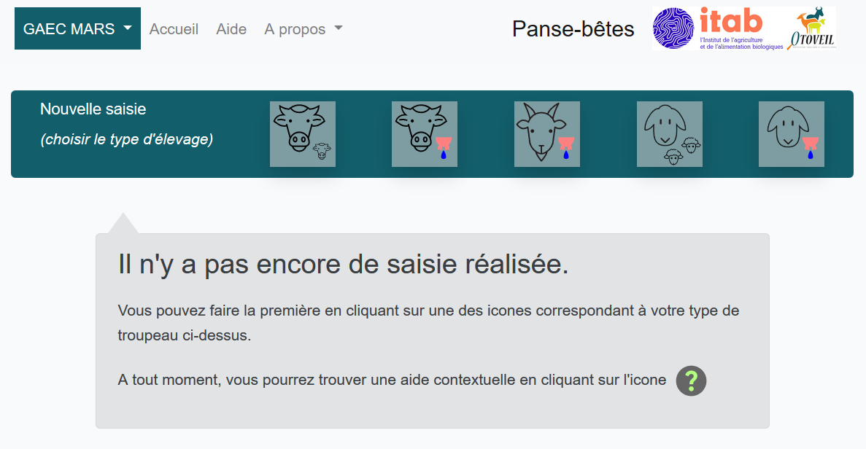
Vous pouvez créer une nouvelle saisie
Cette fenêtre vous permettra de commencer une première saisie.
Il faut cliquer sur l’espèce correspondant à votre troupeau

Slide 4
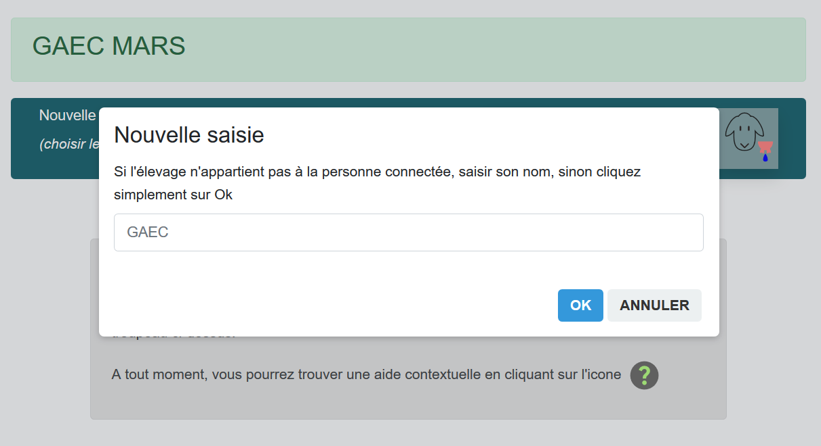
Donnez un nom à votre saisie
Vous pouvez donner un nom
ou laisser celui qui est proposé

Slide 5
Nouvelle fenêtre…

Slide 6
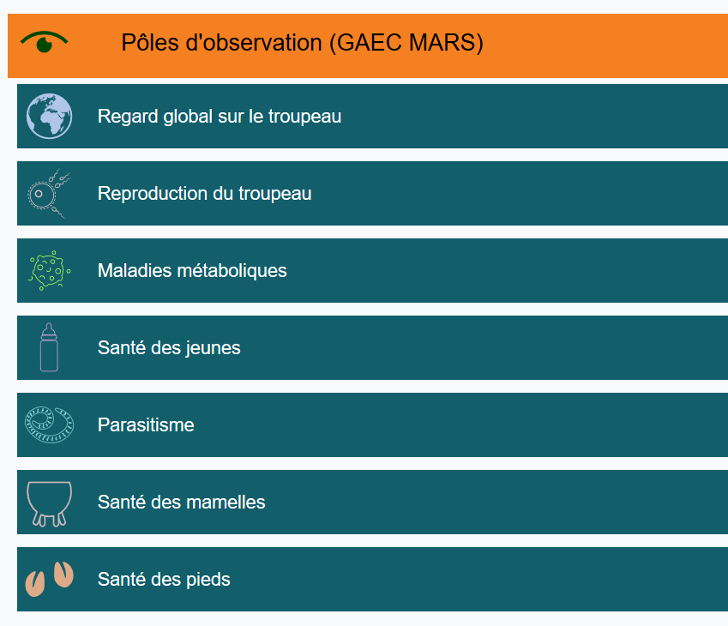

Choisir un pôle
Il faut commencer la saisie en choisissant un pôle
En général, on commence par
Regard global …

Slide 7
Nouvelle fenêtre…

Slide 8
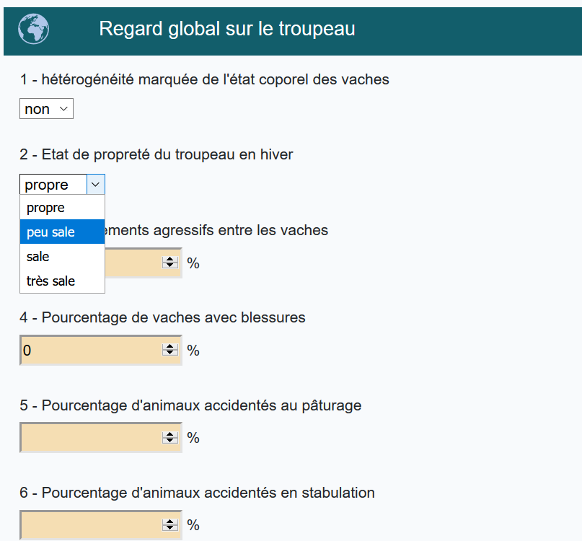
Une liste d’alertes est proposée
Pour chaque alerte, vous devez saisir la situation correspondant à votre troupeau
Une fois toutes les alertes saisies, vous validez en cliquant sur
envoyer

Slide 9
Nouvelle fenêtre…

Slide 10
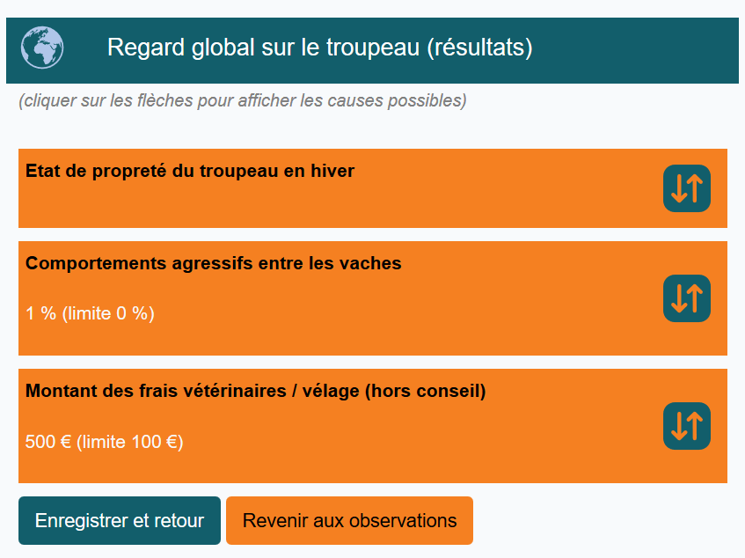

Pour les alertes qui dépassent un seuil
Si un alerte est en dehors de certains seuils, elle vous est soulignée.
Le seuil est précisé entre parenthèses
Cliquez maintenant sur

Slide 11
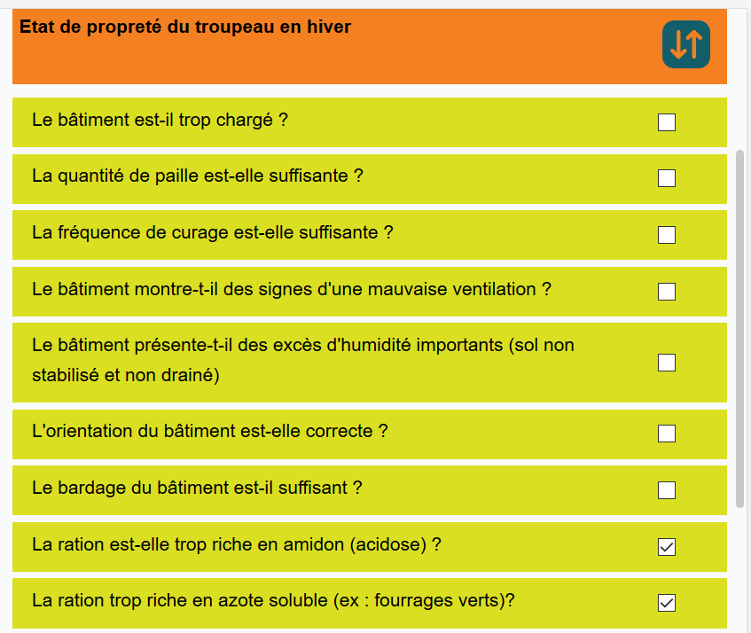
Des questions vous sont posées
Et si une question correspond à votre situation, vous la cochez

Slide 12
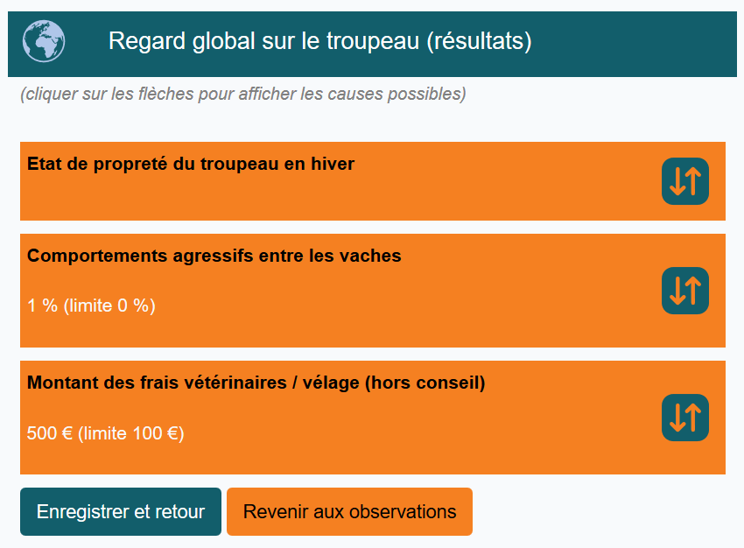
Et à la fin…
N’oubliez pas d’enregistrer

Slide 13
Et cela vous ramène à la liste des pôles
Vous pouvez choisir le pôle suivant, et les passer tous en revue
Ou choisir seulement les pôles qui vous intéressent
Regard global …

Slide 14
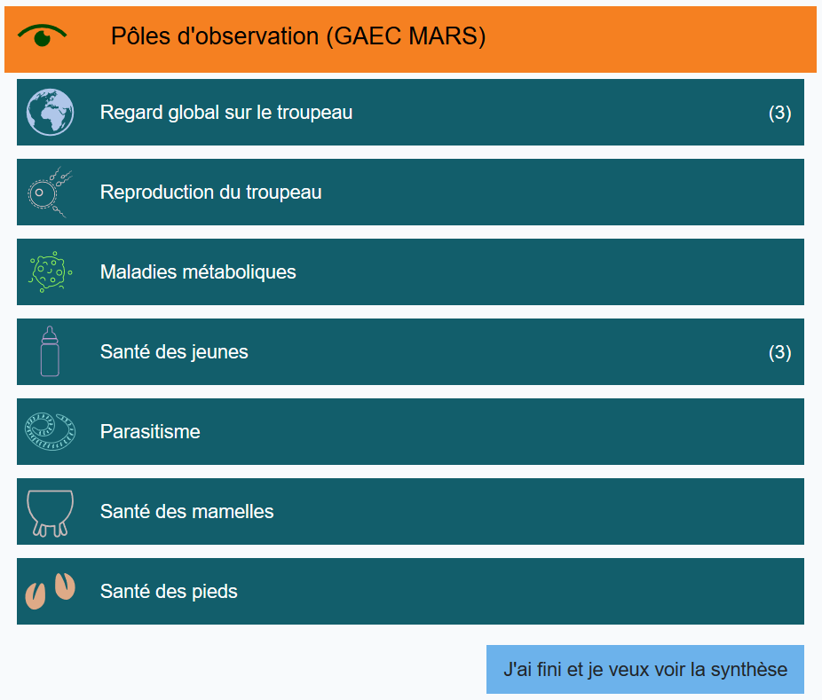
Une fois tous les pôles passés en revue
Le nombre d’alertes vous est indiqué
Pour voir la synthèse de vos observations, cliquez sur

Slide 15
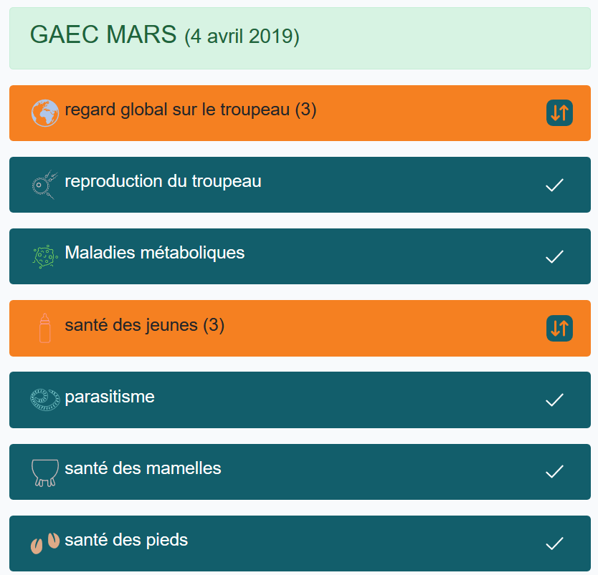
Une synthèse, pôle par pôle
Les pôles qui ont fait l’objet d’une alerte sont indiqués en orange
Cliquez maintenant sur

Slide 16
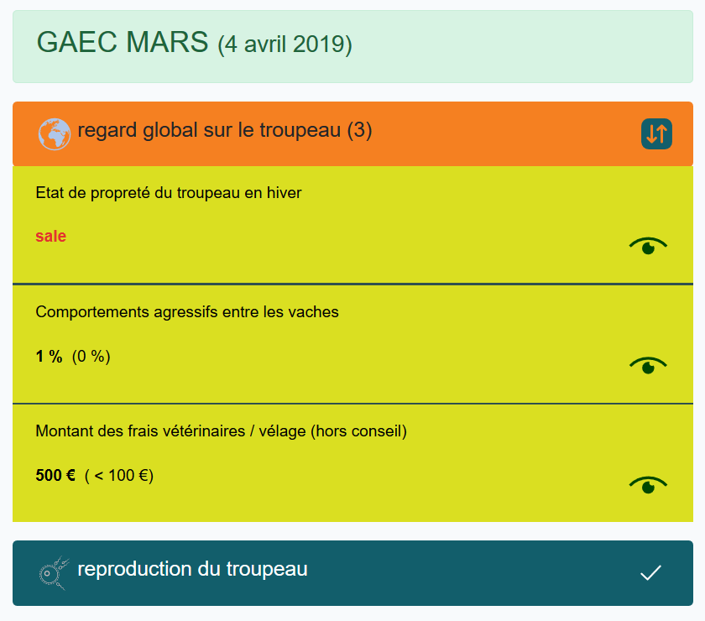
Vous retrouvez vos alertes
Description de l’alerte
Votre observation
Le seuil d’alerte

Slide 17

Voir les causes associées aux alertes
Cliquez maintenant sur

Slide 18
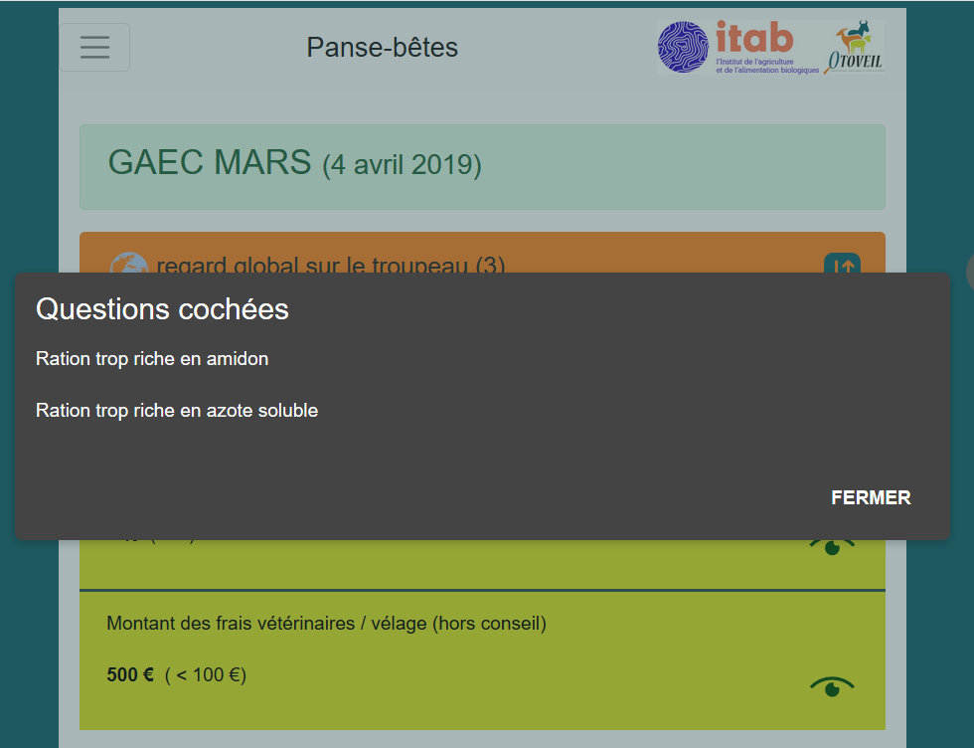
Et les questions cochées s’affichent

Slide 19
Faire une synthèse plus globale…

Slide 20
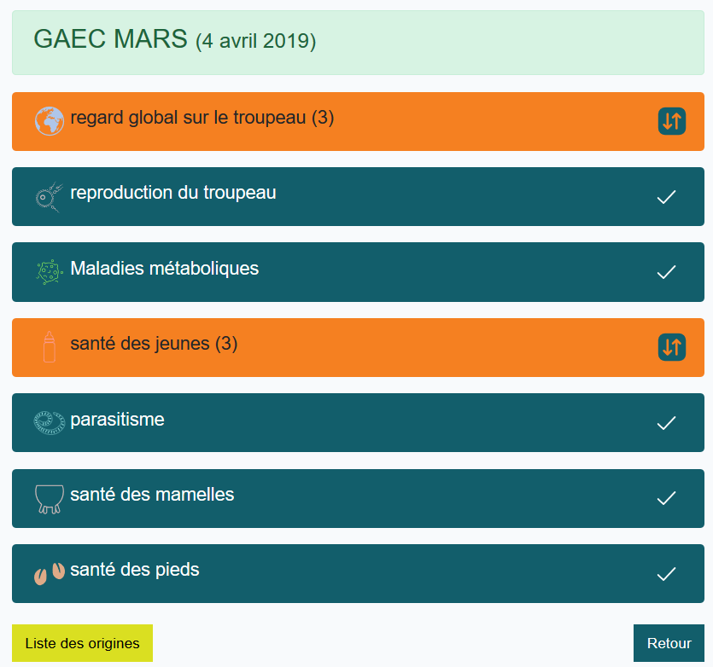
Toujours dans cette même fenêtre
En cliquant sur le bouton
jaune

Slide 21
Vous obtenez la liste de toutes les questions cochées

Slide 22
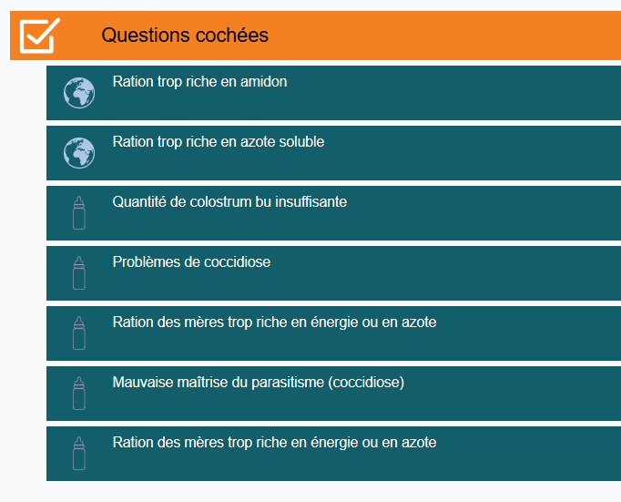
Quelque soit le pôle
D’un pôle à l’autre, certaines observations sont similaires.
Par exemple, sur les problèmes d’alimentation

Slide 23
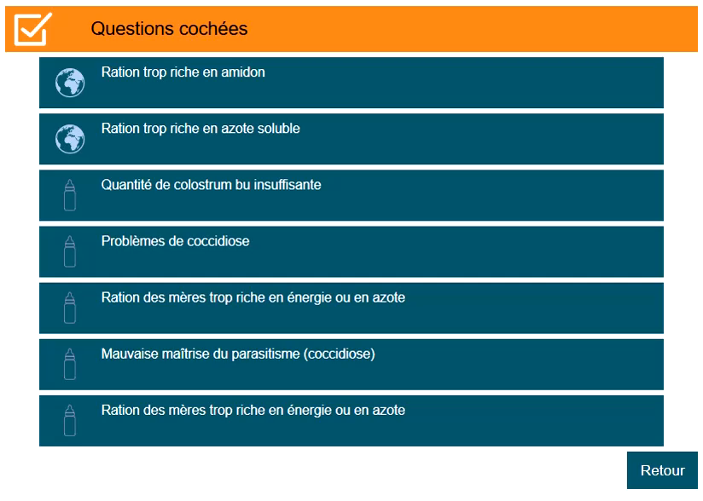
On peut alors les réorganiser

Slide 24
Génial ! Non ?

Slide 25
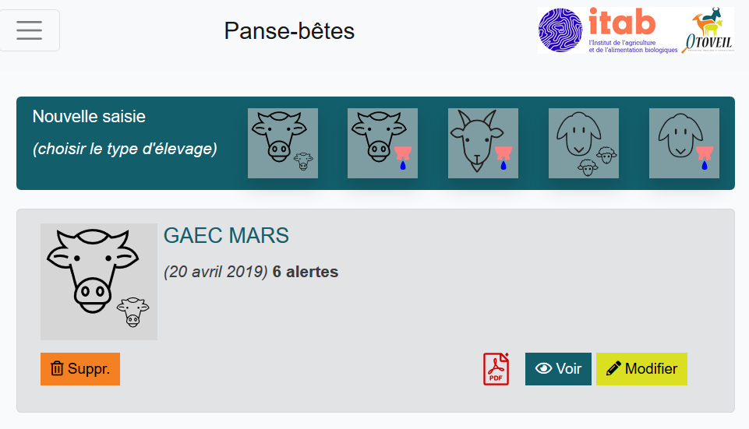
Si vous retournez à l’accueil
Vous trouvez la saisie que vous venez de faire.
Il est possible de la revoir,
de la modifier,
de l’éditer en pdf
et de la supprimer

Slide 26
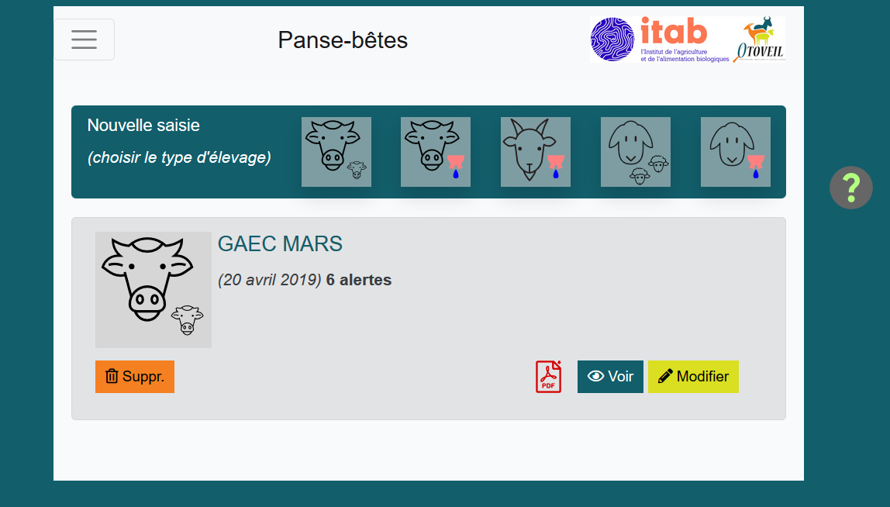

A tout moment…
Vous trouverez une aide contextuelle en cliquant sur l’icone

Slide 27
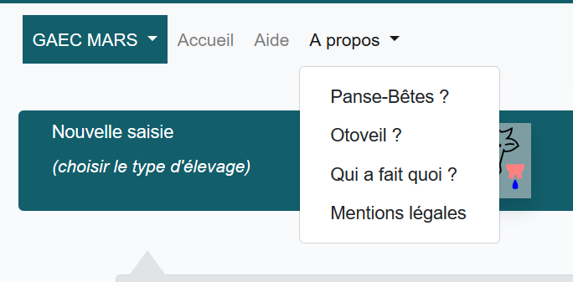
Et n’oubliez pas d’aller voir…
Le menu A propos

Slide 28

Panse-Bêtes est issu du Casdar Otoveil

Slide 29












Fruit d’un travail collectif

Slide 30
Et plein de personnes y ont travaillé

Slide 31
Catherine EXPERTON | ITAB pôle élevage
Catherine ROFFET | Vétérinaire à Redon
Christian FAIVRE | Technicien chambre d’agriculture du Doubs
Félix MULLER | Conseiller technique BLE Pays Basque
Hervé LONGY | Responsable de la ferme AB du lycée agr. de Tulles/Naves
Jennifer LASSENE | Directrice d’exploitation
Julien FORTIN | Responsable de la Ferme exp. Thorigné d’Anjou
Karine VAZEILLE | INRA
Mattin EPHERRE | Stagiaire BLE Pays Basque
Agathe VALORY | ITAB Pôle élevage
Thierry MOUCHARD | ITAB pôle élevage
Michel BOUY | Vétérinaire ANTIKOR
Myriam DOUCET | Idèle
Nathalie BAREILLE | Enseignante-chercheuse à ONIRIS Nantes
Nathalie LAROCHE | Vétérinaire SAS Zone Verte
Olivier LINCLAU | Technicien GAB 44
Olivier PATOUT | Vétérinaire à l’AVEM
Philippe ROUSSET | Idèle
Renée DE CREMOUX | Service Bien-être Santé Traçabilité Hygiène
Sophie PRACHE | INRA

Slide 32
Conception application web
Michel BOUY

Slide 33
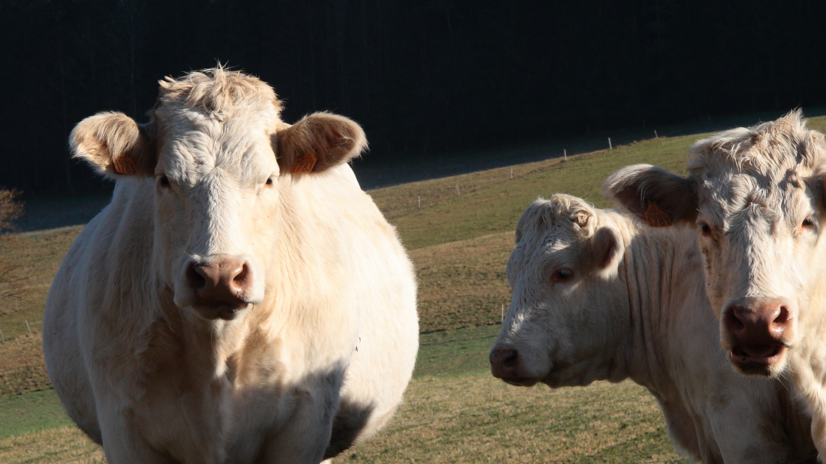
A vous de jouer…
Photo Henri LAGASSE

